Slide 1
DevOps Academy – Week 4
Engineering Process​ & DevOps Soft Skills

Slide 2


Slide 3
Letztes Jahr im Urlaub?
In Deutschland
In Europa
Außerhalb Europa
Kein Urlaub

Slide 4
Lieblingsfilmgenre?
Komödie
Drama
Action
Sonstiges

Slide 5
Schuhgröße?
<36
36-40
41-45
>45

Slide 6
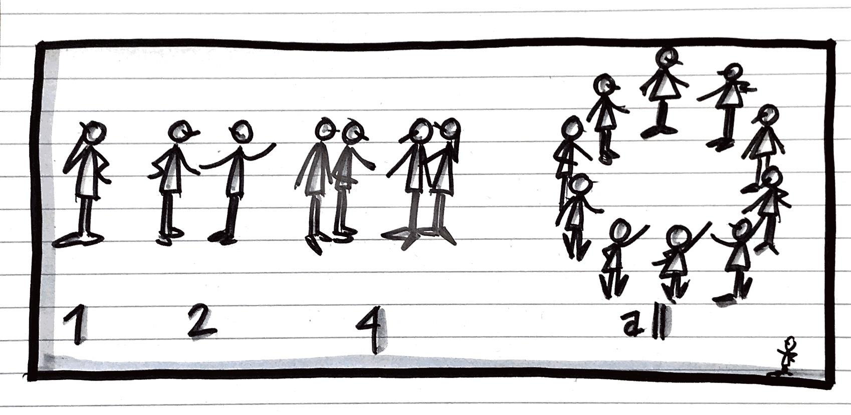

Slide 7
Training 1-2-4-All
Fragen:
Was ist dir in den letzten 3 Wochen am Leichtesten gefallen?
Was ist dir in den letzten 3 Wochen am Schwersten gefallen?
1 – 1 min Selbstreflexion
2 – 2 min Austausch in Zweiergruppen
4 – 4 min Austausch in Vierergruppen - Gemeinsamkeiten? Unterschiede?
All – 5min Jede Vierergruppe stellt vor: “Was war bemerkenswert?”
liberatingstructures.de/liberating-structures-menue/1-2-4-all/

Slide 8
Reflexion Results - Week 1
Positiver Eindruck über die 1. Woche: Ø 4.2
Fühle mich in den Räumlichkeiten wohl: Ø 5.3
Vertrauen in das AW Academy Team: Ø 5.1
Ich fühle mich als Teil der Gruppe: Ø 5.5
Meine Stimmung 1. Woche war positiv: Ø 3.9
Aufgaben der 1. Woche gut gemeistert: Ø 3.5
Tage mit Trainer Lutz waren positiv: Ø 4.5

Slide 9
„You don’t hire for skills, you hire for character. You can always teach skills.”
- Simon Sinek, 2009

Slide 10
Module 3: Engineering Process​ & DevOps Soft Skills - Learning Outcomes As a consultant I understand common software engineering processes and methodologies and am able to explain their basic principles.​
I can use an issue tracking tool to manage my issues​
I can use a Kanban board to visualize user stories
​As a consultant I know about necessary DevOps soft skill sets, can assess my individual level and am able to continuously improve upon them.​

Slide 11
Project
Issues
Team
Privacy
Security
Agile
Kanban
Scrum
Lean
Kaizen
Communication
Presentation
Moderation
Collaboration
Ownership

Slide 12
Project
100
Issues
80
Team
30
Privacy
10
Security
10
Agile
100
Scrum
80
Kanban
30
Lean
10
Kaizen
10
Communication
100
Presentation
80
Collaboration
30
Moderation
10
Ownership
10

Slide 13

DevOps Process – Day 1 - menti.com/w8ehjnjykb (go to menti.com and use the code: 19 39 51)

Slide 14
Vorbereitung
Scrum Guide: scrumguides.org/scrum-guide.html
youtube.com/watch?v=TRcReyRYIMg
youtube.com/watch?v=Yvfz4HGtoPc
youtube.com/watch?v=vOt4BbWLWQw
ritzcarlton.com/en/about/gold-standards
Recherchiere einen Redner, dessen Stil dir gefällt.
youtube.com/channel/UCAuUUnT6oDeKwE6v1NGQxug
Miro Tutorial help.miro.com/hc/en-us
Liberating Structures: liberatingstructures.de/
medium.com/@reimaginaire/what-are-liberating-structures-de6f6d14c2c8

Slide 15


Slide 16
Day 1
Project & Issue Management

Slide 17
Day 1: Project & Issue Management – Learning Outcomes Als Consultant kann ich…
Ein klassisches Softwareprojekt planen
Vorgänge in einem Softwareentwicklungsprojekt mit gängigen Tools verwalten
Die Zusammensetzung und typischen Phasen von Projektteams erläutern
Bonus: Die Wichtigkeit von Sicherheit und Datenschutz einschätzen

Slide 18
Project Management

Slide 19
„Nothing is particularly hard if you divide it into small jobs.”
- Henry Ford, 1890s

Slide 20
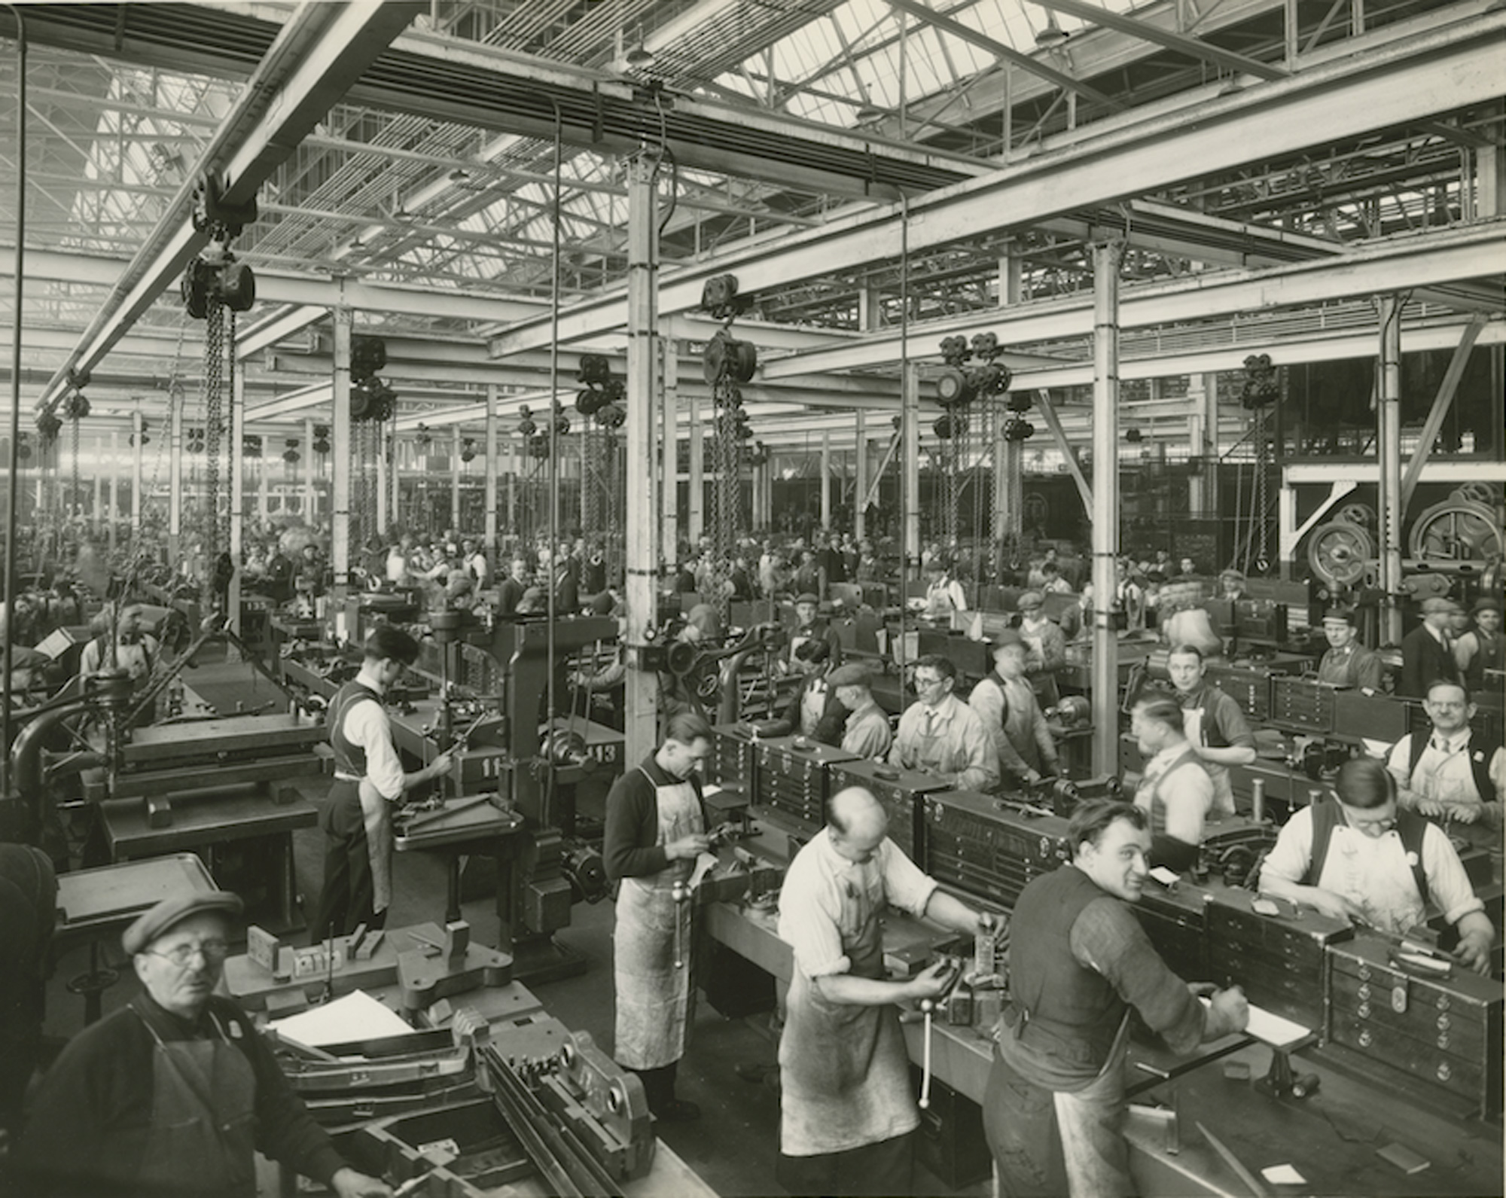

Slide 21


Slide 22
Management Theory – Discussion – 5 Groups
Frage: Was denkst du, inwiefern beeinflusst der Erfolg von Taylor und Ford heutige Managementmethoden?
Besprecht das gesehene
Achtet auf eine ausgewogene Diskussion
Fasst euer Ergebnis kurz und prägnant zusammen
inc.com/samuel-edwards/10-golden-rules-of-communication-in-a-team-environment.html

Slide 23
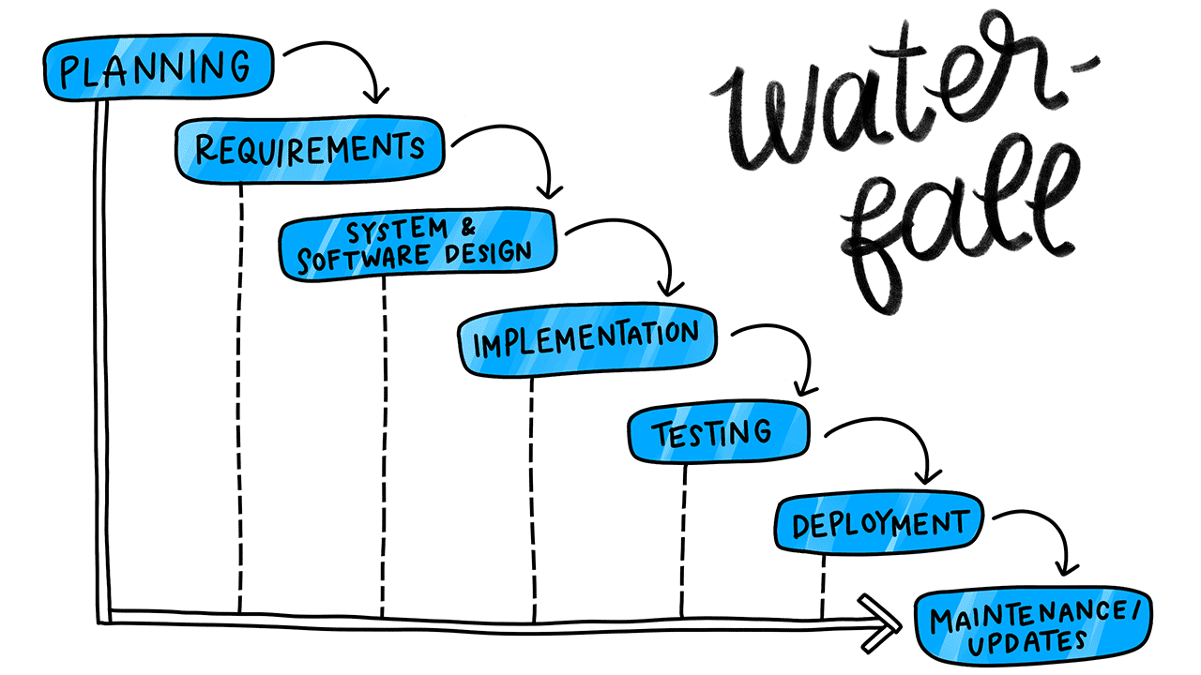

Slide 24
Projektmanagement - Bereiche
Projektziele
Projekt-organisation
Projektplan
Budget
Ressourcen-planung
Arbeitspakete

Slide 25
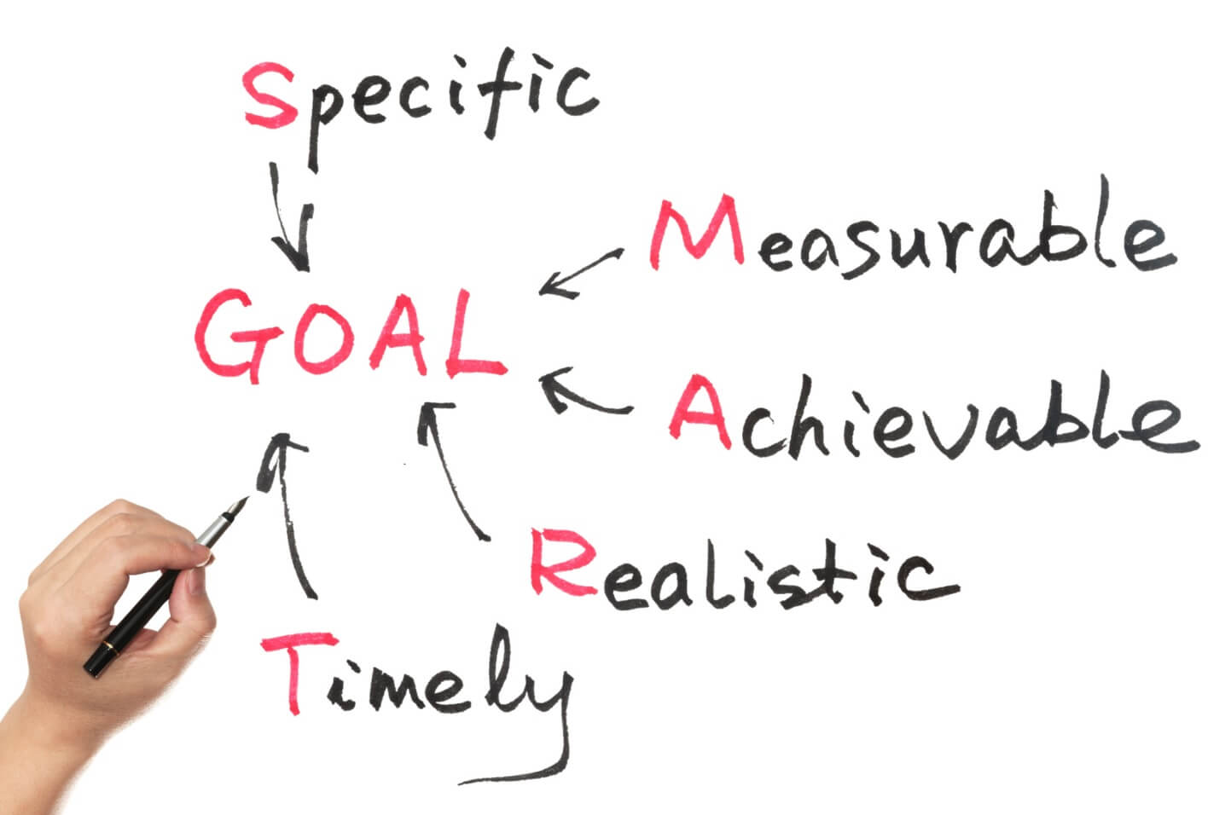
Projektziele

Slide 26
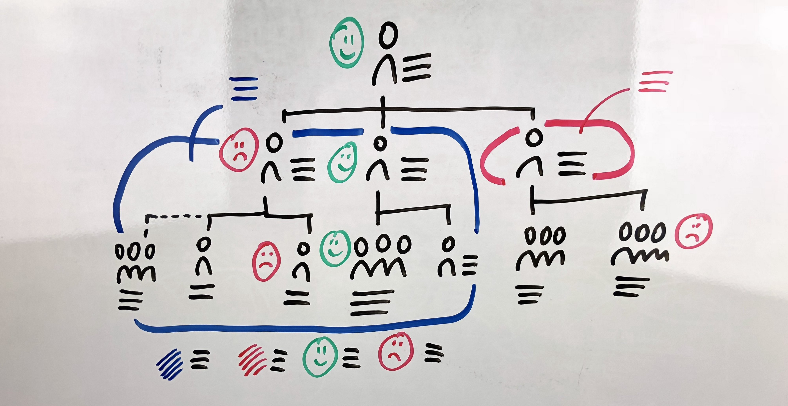
Projektorganisation

Slide 27
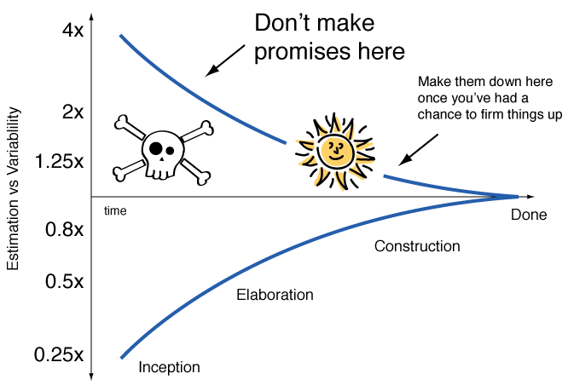
Projektplan

Slide 28
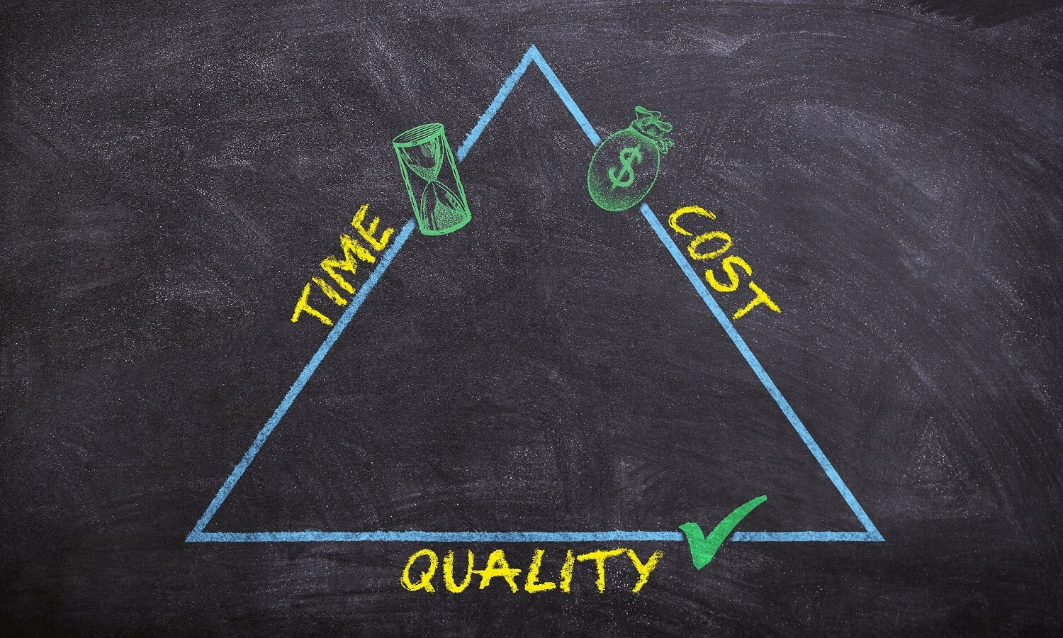
Budget

Slide 29
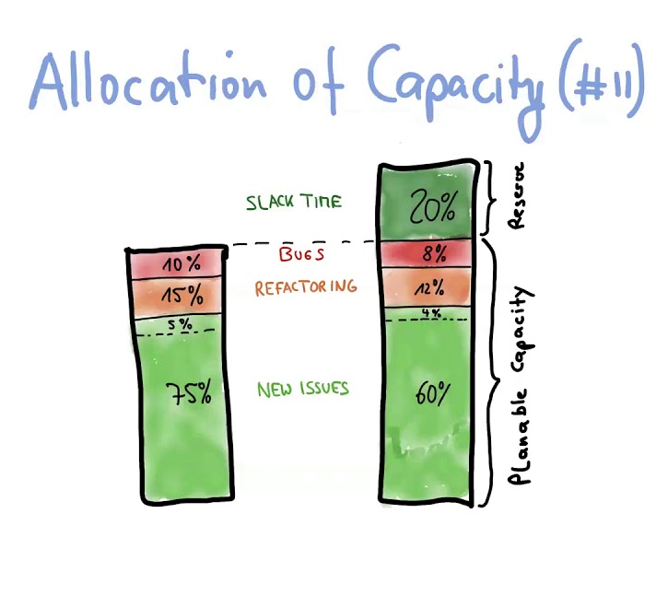
Ressourcenplanung

Slide 30
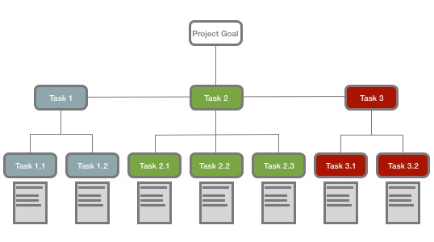
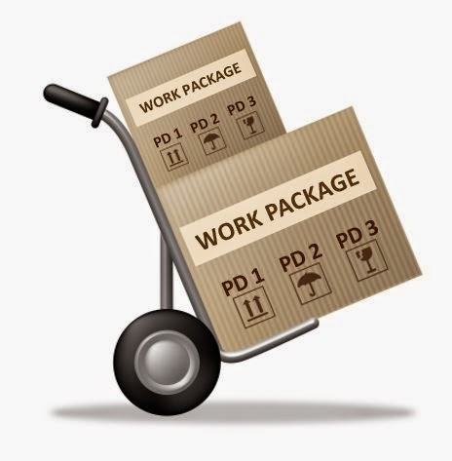
Arbeitspakete

Slide 31
Project Management – 6 Groups
Please research and present the following topics:
Ziele: SMART Goals and Goal Hierarchy
Organisation: Project Matrix Organization and Steering Comittee
Plan: Cone of Uncertainty and Microsoft Project/ Project Libre
Budget: Magic Triangle and Earned Value Analysis
Ressourcen: Capacity Allocation and Microsoft Project/ Project Libre
Arbeitspakete: Work Packages and Work Breakdown Structure

Slide 33
Issue Management

Slide 34


Slide 35
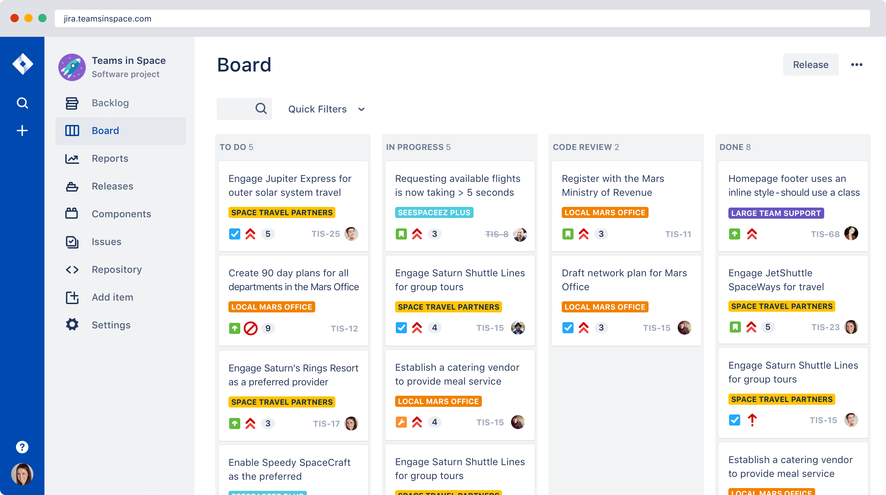

Slide 36
JIRA – Teacher Tutorial
Frage: Was tue ich mit JIRA?
Verschiedene Projekte
Unterschiedliche Vorgangstypen
Unterschiedliche Workflows
Verschiedene Boards
Bonus: Felder & Masken
Bonus: Berichte
atlassian.com/de/software/jira/guides/getting-started/basics
atlassian.com/de/software/jira/guides/use-cases/what-is-jira-used-for
atlassian.com/de/software/jira/free

Slide 38
Team

Slide 39
“Menschen, die nur zur gleichen Zeit am gleichen Ort arbeiten sind noch kein Team sondern eine Gruppe”
- Lena Schröder-Donges

Slide 40


Slide 41
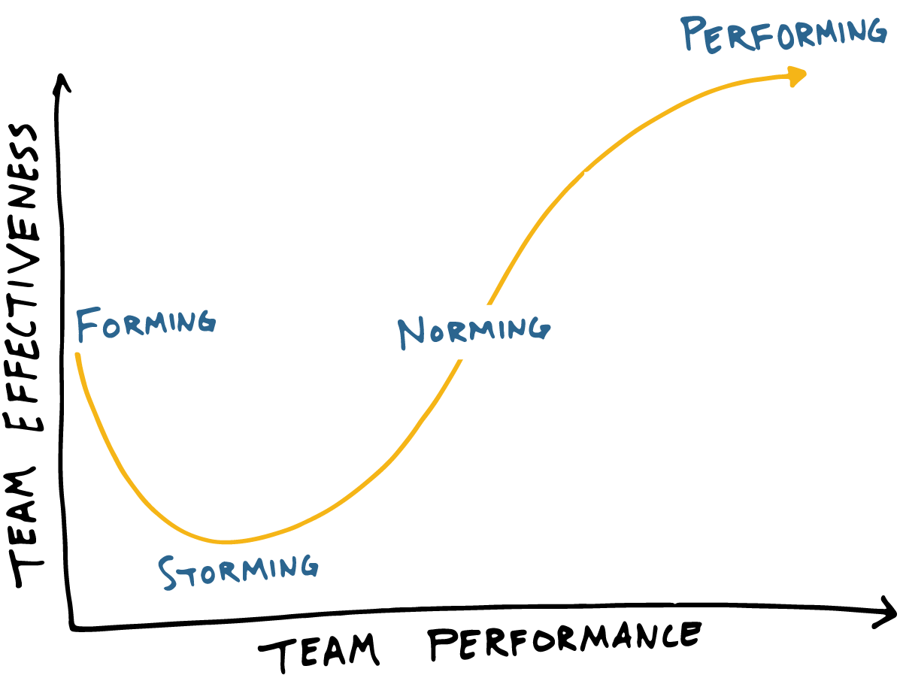

Slide 42
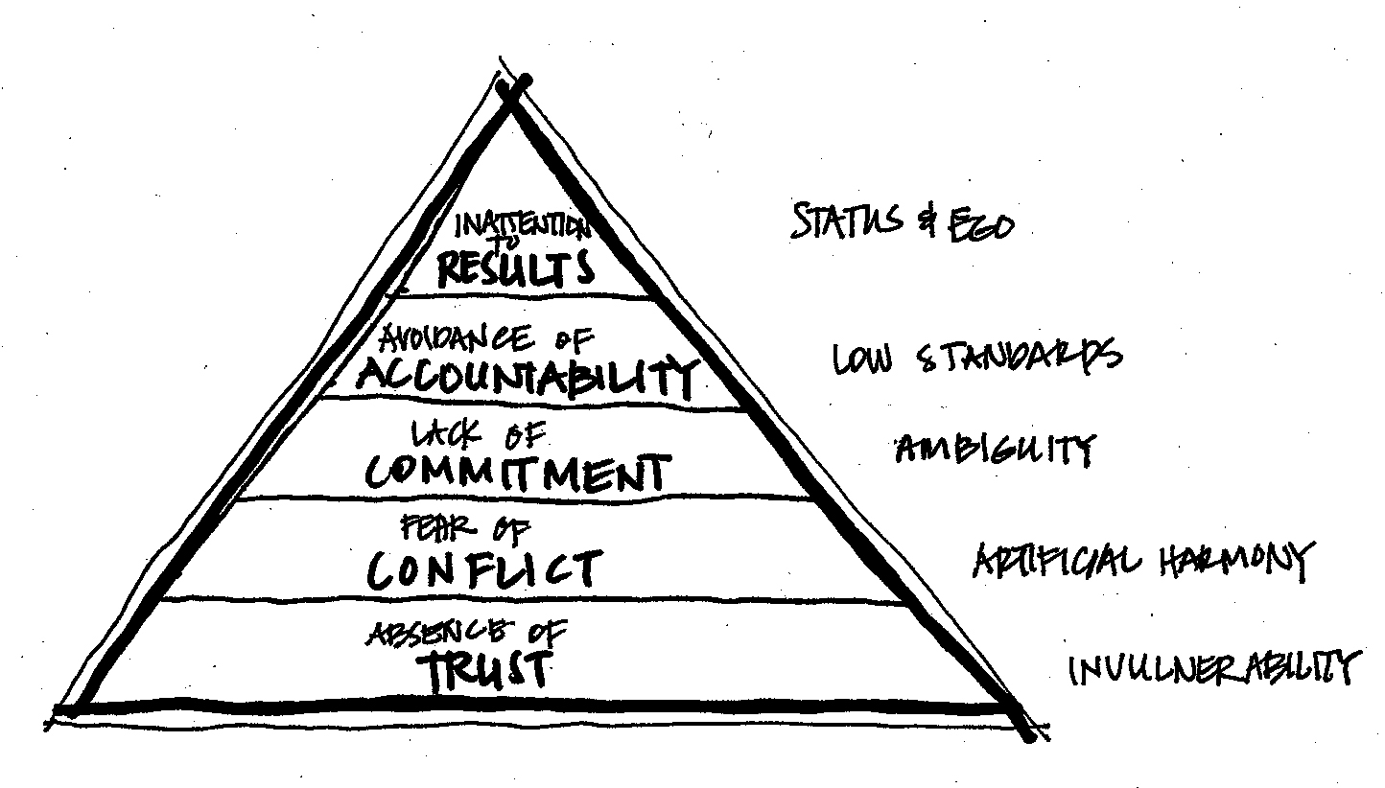

Slide 43
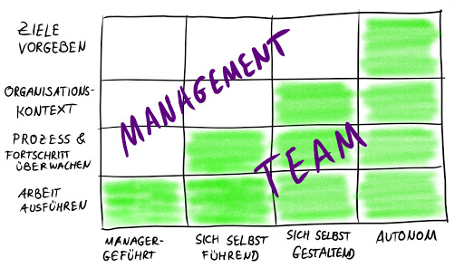

Slide 44
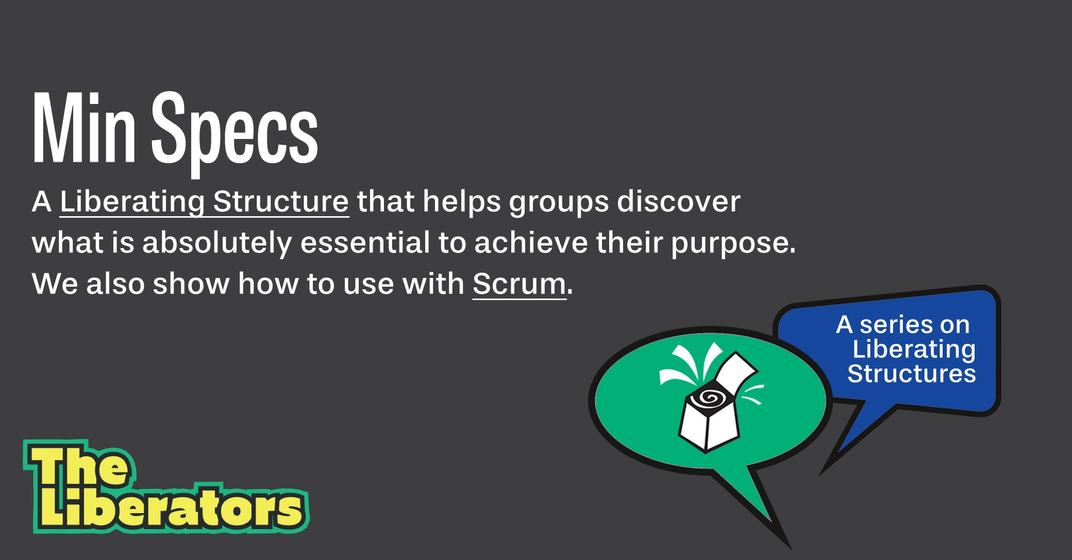

Slide 45
Work Agreement - Min Specs – 4 Groups
Fragen:
Wie können wir diese Woche als Gruppe die Learning Outcomes alle gemeinsam erreichen?
2 min „My Specs“ - write down „Must-Do“ and „Must-Not-Do“ cards
5 min „Max Specs“ – consolidate all cards in group & complete
15 min „Few Specs“ – Challenge every card against goal & remove it
15 min „Min Specs“ – Compare across groups and consolidate shortest list possible
ritzcarlton.com/en/about/gold-standards
liberatingstructures.de/liberating-structures-menue/min-specs/
medium.com/the-liberators/use-min-specs-to-help-groups-discover-what-is-absolutely-essential-77fcc4708b69

Slide 47
Security & Privacy

Slide 48


Slide 49
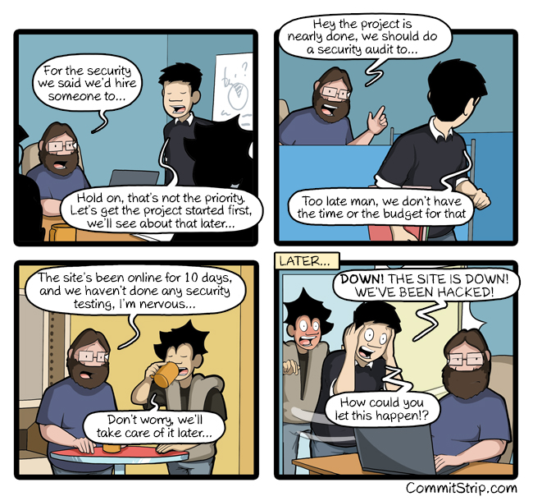

Slide 50
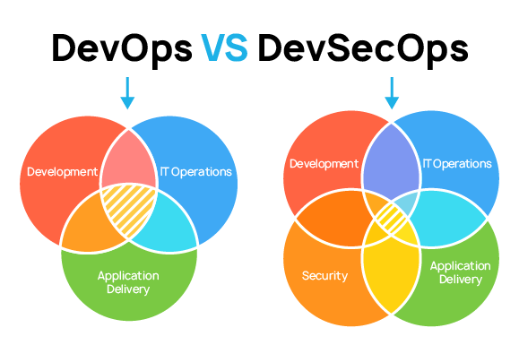

Slide 51
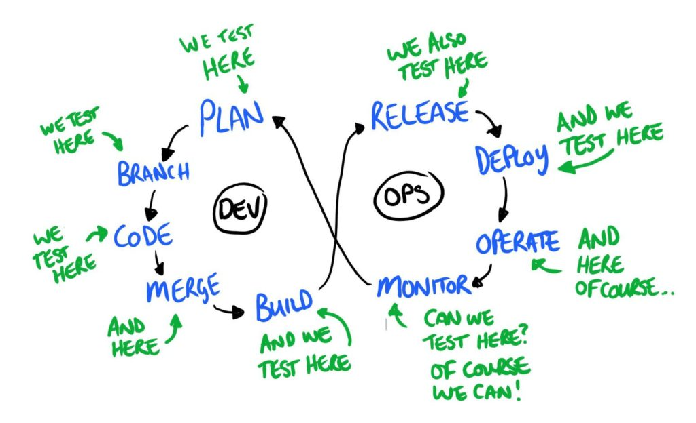

Slide 52
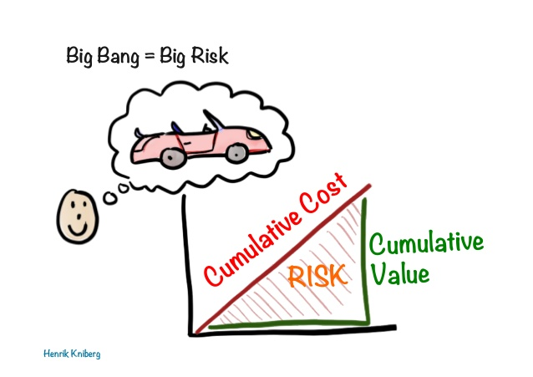

Slide 53
Pentest – Security-Check – 1 Group
Freiwillige vor:
Private Homepage / Business Seite
geekflare.com/online-scan-website-security-vulnerabilities/
sitecheck.sucuri.net/
ssllabs.com/ssltest/
pentest-tools.com/website-vulnerability-scanning/website-scanner
observatory.mozilla.org/

Slide 54
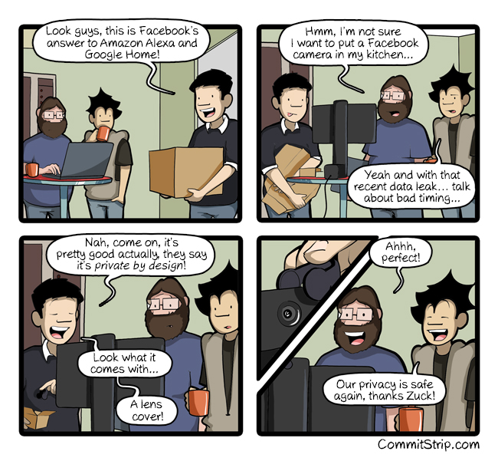

Slide 55


Slide 56
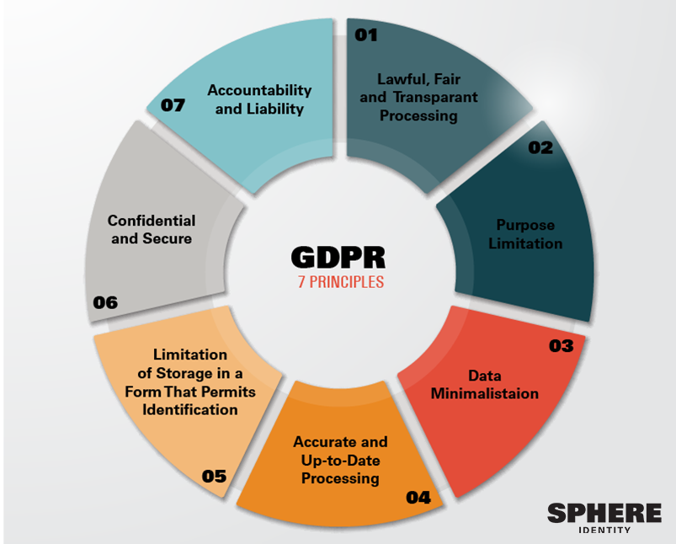
Welche Daten?
Zu welchem Zweck?
Wo gespeichert?
Wie gespeichert?
An wen weitergegeben?
Wie geschützt?
Wann erfasst?
Wie lange aufbewahrt?
Bei Leak informiert
Auf Wunsch informiert
Bei Ablauf gelöscht
Auf Wunsch gelöscht

Slide 57


Slide 58
„Lass dich überwachen“ – Privacy-Check – 1 Group
Freiwillige vor:
Simple Google-Suche / Facebook Suche mit Namen
youtube.com/watch?v=qnaLeyxSJzw

Slide 60
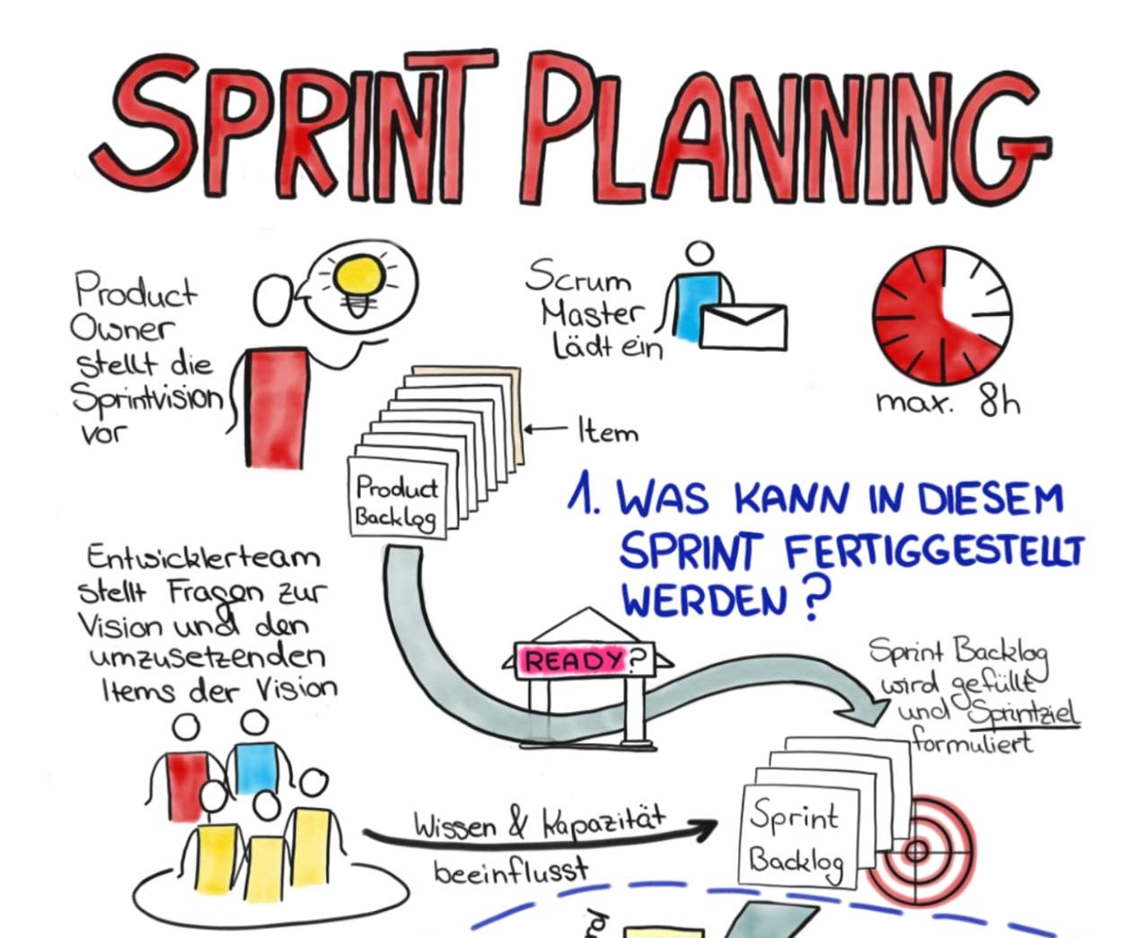

Slide 61
Woche 4 – Sprint Planning – 3 Groups
Fragen:
Was können wir diese Woche alles lernen?
Überlegt euch einen Teamnamen
Verteilt die drei Scrum Rollen (Product Owner, Scrum Master, Entwicklungsteam)
Führt ein Scrum Sprint Planning über die Learning Outcomes durch
Schätzt alle Learning Outcomes (Planning Poker)
Erstellt ein Sprint Backlog für die Woche
youtube.com/watch?v=MrIZMuvjTws
scrumguides.org/scrum-guide.html#events-planning

Slide 62
Day 1: Project & Issue Management – Learning Outcomes Als Consultant kann ich…
Ein klassisches Softwareprojekt planen
Vorgänge in einem Softwareentwicklungsprojekt mit gängigen Tools verwalten
Die Zusammensetzung und typischen Phasen von Projektteams erläutern
Bonus: Die Wichtigkeit von Sicherheit und Datenschutz einschätzen

Slide 63
Project
100
Issues
80
Team
30
Privacy
10
Security
10
Agile
100
Scrum
80
Kanban
30
Lean
10
Kaizen
10
Communication
100
Presentation
80
Collaboration
30
Moderation
10
Ownership
10

Slide 64
Project
100
Issues
80
Team
30
Privacy
10
Security
10
Agile
100
Scrum
80
Kanban
30
Lean
10
Kaizen
10
Communication
100
Presentation
80
Collaboration
30
Moderation
10
Ownership
10

Slide 65


Slide 66
End of Day 1
Project Management

Slide 67
Scrum

Slide 68


Slide 69
COURAGE
hold this shield up if you suspect someone is afraid, wants to play it safe, or could use a courage boost

Slide 70
FOCUS
hold this shield up if you suspect someone is digressing, talks about another topic, or isn't contributing to the team goal

Slide 71
COMMITMENT
hold this shield up if you suspect someone is distracted, wants to wait and see, or doesn’t join in the team activity

Slide 72
RESPECT
hold this shield up if you suspect someone is selfish, patronizes a team member, or ignores input by others

Slide 73
OPENNESS
hold this shield up if you suspect someone is non-transparent, keeps information from others, or holds something back

Slide 75
https://www.inc.com/samuel-edwards/10-golden-rules-of-communication-in-a-team-environment.html
https://projekte-leicht-gemacht.de/blog/pm-methoden-erklaert/johari-fenster/
https://engage.kununu.com/en/blog/employee-feedback-at-work-10-golden-rules/
https://www.feedbackr.io/2016/09/28/6-golden-feedback-rules/
https://blog.hubspot.com/sales/types-of-presentation-styles
https://sketchandscrum.com/2017/01/06/let-down-by-agile/
https://business.tutsplus.com/articles/top-brainstorming-techniques--cms-27181

